Slide 1


Kubernetes: El futuro de la orquestación de contenedores
Kubernetes, también conocido como K8s, es un sistema de orquestación de código abierto que automatiza la implementación, el escalado y la gestión de aplicaciones en contenedores. Es una herramienta poderosa que permite a las organizaciones construir y desplegar aplicaciones de manera eficiente y confiable, adaptándose a las necesidades cambiantes del negocio.
by MIKE LEONEL MOLINA GARCIA

Slide 2
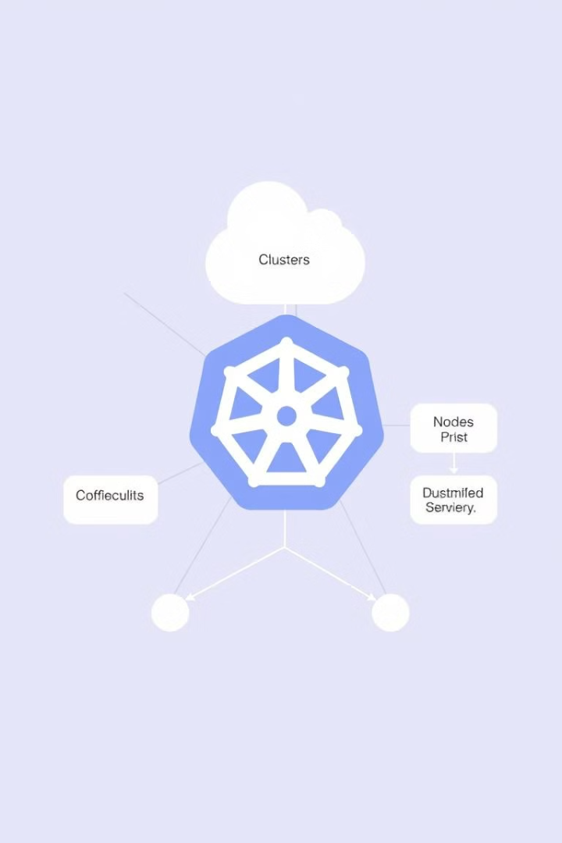
Comprende los conceptos clave de Kubernetes
1
Clústeres
2
Pods
Un clúster de Kubernetes es un conjunto de nodos (servidores) que trabajan en conjunto para ejecutar aplicaciones en contenedores. Estos nodos se dividen en un nodo maestro, que controla y coordina el clúster, y nodos trabajadores, que ejecutan las cargas de trabajo.
Un pod es la unidad básica de ejecución en Kubernetes. Representa uno o más contenedores estrechamente relacionados que comparten recursos, como almacenamiento y red. Los pods son administrados y programados por el clúster de Kubernetes.
3
Servicios
Los servicios de Kubernetes proporcionan una abstracción de red que permite el acceso a los pods. Esto permite que las aplicaciones se comuniquen con otros recursos del clúster de manera fiable y escalable.

Slide 3
Instala y despliega Kubernetes
Minikube
K3s
Kubernetes en la nube
Minikube es una herramienta que te permite ejecutar un clúster de Kubernetes de un solo nodo en tu computadora local. Es ideal para aprender y probar Kubernetes de manera sencilla.
K3s es una distribución ligera y optimizada de Kubernetes, diseñada para entornos con recursos limitados, como edge computing o IoT. Es fácil de instalar y mantener, lo que lo convierte en una opción atractiva para entornos de producción.
La mayoría de los proveedores de servicios en la nube, como AWS, Google Cloud y Microsoft Azure, ofrecen servicios gestionados de Kubernetes. Esto permite a las organizaciones aprovechar las ventajas de Kubernetes sin tener que administrar la infraestructura subyacente.

Slide 4
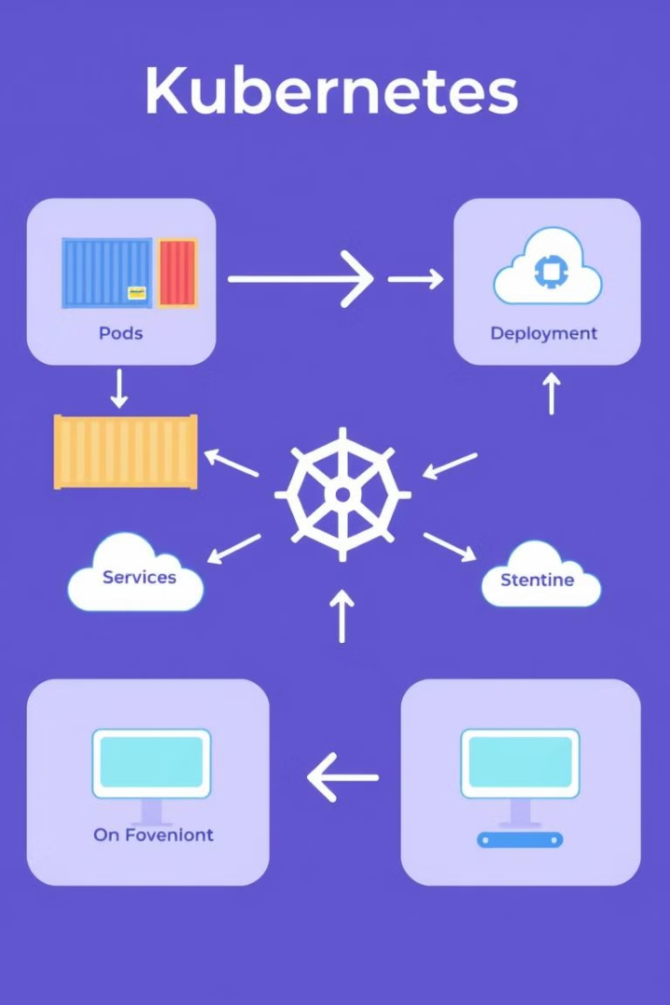
¿Cómo trabajan los Pods, Servicios y Deployments?
1
Pods
Los pods son los bloques de construcción básicos de Kubernetes. Contienen uno o más contenedores estrechamente relacionados y comparten recursos como almacenamiento y red.
2
Servicios
Los servicios proporcionan una capa de abstracción de red que expone los pods a la red interna o externa del clúster. Esto permite que las aplicaciones se comuniquen con otros recursos del clúster de manera fiable y escalable.
3
Deployments
Los deployments definen el estado deseado de una aplicación, como el número de réplicas, la imagen del contenedor y otras configuraciones. Kubernetes se encarga de mantener el estado deseado, creando y actualizando pods según sea necesario.

Slide 5
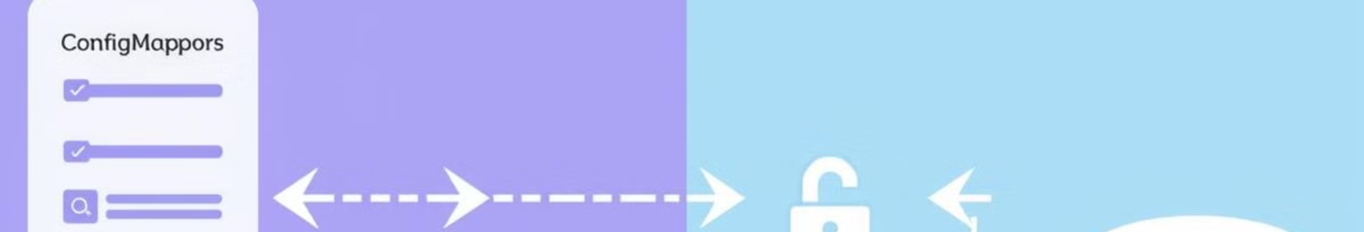
Configura tus aplicaciones con ConfigMaps y Secrets
ConfigMaps
Secrets
Los ConfigMaps son objetos de Kubernetes que almacenan datos de configuración en pares clave-valor. Pueden contener cualquier tipo de datos, como archivos de propiedades, archivos YAML o archivos de configuración. Los ConfigMaps permiten separar la configuración de la imagen del contenedor, lo que facilita la portabilidad y la reutilización de las aplicaciones.
Los Secrets son objetos de Kubernetes que almacenan datos confidenciales, como contraseñas, claves de API o tokens. Kubernetes maneja de manera segura el almacenamiento y la distribución de estos datos sensibles, lo que ayuda a proteger la información crítica de la aplicación.

Slide 6
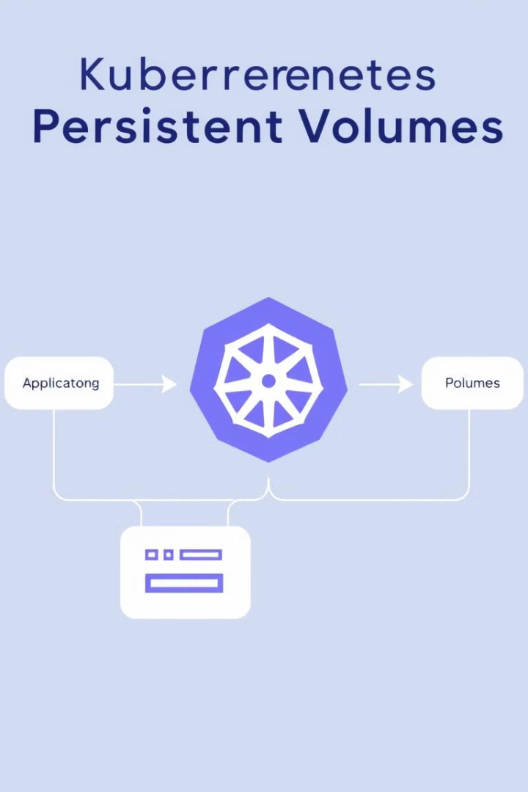



Gestiona el almacenamiento en Kubernetes
Volúmenes Persistentes
Los Volúmenes Persistentes (PV) representan recursos de almacenamiento provistos por el administrador del clúster. Pueden ser proporcionados por proveedores de almacenamiento como NFS, iSCSI o CloudProvider.
Reclamaciones de Volúmenes Persistentes
Las Reclamaciones de Volúmenes Persistentes (PVC) son solicitudes de almacenamiento realizadas por los usuarios. Kubernetes asigna automáticamente un PV a un PVC, proporcionando a los pods acceso a almacenamiento duradero.
Pods y Aplicaciones
Los pods pueden montar PVCs para acceder al almacenamiento persistente, lo que les permite mantener datos más allá del ciclo de vida del pod.

Slide 7
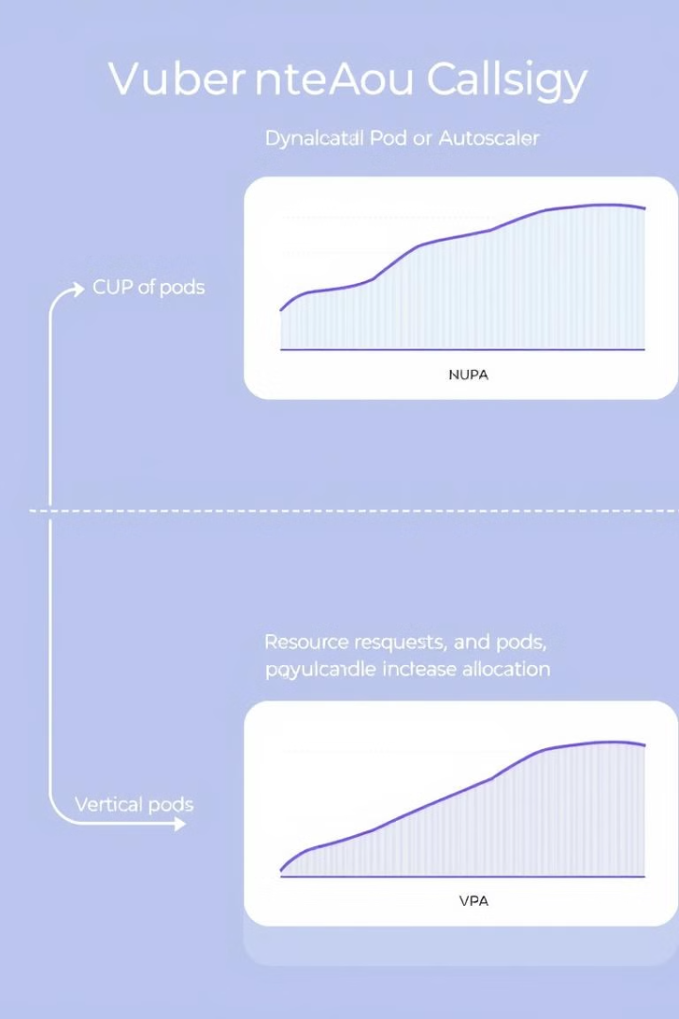




Escala y Autoscala tus aplicaciones
HPA (Horizontal Pod Autoscaler)
VPA (Vertical Pod Autoscaler)
El HPA monitorea y ajusta automáticamente el número de réplicas de un deployment basándose en la utilización de la CPU u otros métricas.
El VPA ajusta automáticamente los recursos (CPU, memoria) asignados a los pods en función de la utilización real, lo que garantiza un uso óptimo de los recursos.
Escalado Programado
Escalado Manual
Kubernetes también permite escalar aplicaciones de acuerdo a un horario predefinido, lo que es útil para manejar cargas de trabajo previsibles.
Además del autoscalado, los operadores pueden escalar manualmente las aplicaciones mediante la modificación de los recursos de los deployments.

Slide 8
¡Kubernetes es el futuro de la orquestación de contenedores!
Kubernetes es una herramienta poderosa que transforma la forma en que las organizaciones construyen, despliegan y gestionan aplicaciones. Al automatizar tareas como el escalado, la resiliencia y la gestión del ciclo de vida, Kubernetes libera a los equipos de desarrollo y operaciones para que puedan centrarse en la innovación y el valor del negocio.
A medida que la adopción de contenedores y microservicios continúa creciendo, Kubernetes se está convirtiendo rápidamente en el estándar de facto para la orquestación de cargas de trabajo en contenedores. Su robustez, escalabilidad y flexibilidad lo convierten en la elección ideal para empresas de todos los tamaños que buscan agilidad, eficiencia y escalabilidad en sus entornos de TI.

Slide 9
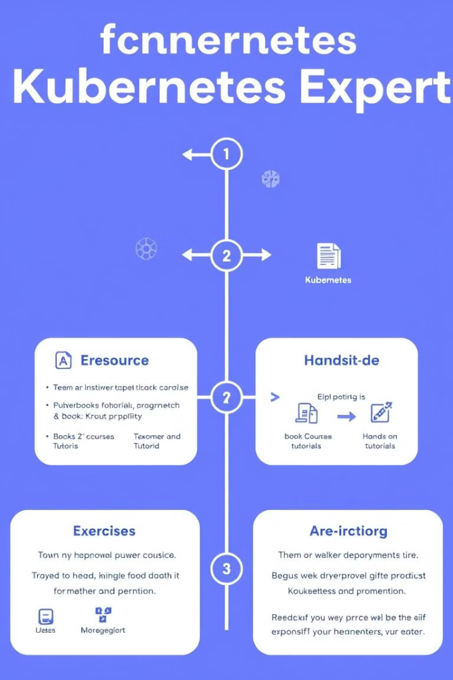
Próximos pasos con Kubernetes
1
Obtén experiencia práctica
2
Amplía tus conocimientos
Instala Minikube o K3s en tu computadora y comienza a experimentar con la creación de pods, servicios y deployments. Practica la configuración de aplicaciones con ConfigMaps y Secrets, y la gestión del almacenamiento con Persistent Volumes.
Explora recursos como la documentación oficial de Kubernetes, tutorials en línea y libros. Aprende sobre conceptos avanzados como el autoscalado, la gestión de la configuración y la seguridad en Kubernetes.
3
Certifícate como experto
Considera obtener la certificación de Kubernetes, como el Certified Kubernetes Administrator (CKA) o el Certified Kubernetes Application Developer (CKAD). Estas acreditaciones demuestran tu dominio de la plataforma y te ayudarán a destacar en el mercado laboral.

Slide 10

¡Empieza tu viaje con Kubernetes hoy!
Kubernetes es una tecnología emocionante que está transformando la forma en que las organizaciones desarrollan, despliegan y gestionan aplicaciones. Al aprovechar sus capacidades de orquestación de contenedores, podrás liberar a tus equipos de las tareas repetitivas y centrarte en la innovación que impulsa el éxito de tu negocio.
¡Empieza hoy mismo a explorar Kubernetes y descubre cómo puede ayudarte a llevar tus aplicaciones al siguiente nivel! Con la flexibilidad, escalabilidad y robustez que ofrece, Kubernetes se está convirtiendo rápidamente en el estándar de facto para la orquestación de cargas de trabajo en contenedores.

